Slide 1
DIGITALNI
priručnik
WEB ALATI U NASTAVI
zaključak
objava
preporuka
opcije
uvod
LIVEWORKSHEETS
IDA ZUKANOVIĆ ŠIMUNOVIĆ, magistra primarnog obrazovanja
Slavonski Brod, 14. svibnja 2019.

Slide 2
POČETAK RADA
U tražilicu upisati https://www.liveworksheets.com/
zaključak
objava
priručnik
preporuka
opcije
uvod
Prednost online interaktivnih listića – ŠTEDE PAPIR, BOJU I VRIJEME.
Prema podacima s web stranice (siječanj 2019.) registriranih učitelja: 63433,
podijeljenih listića 5 730, a ušteđenih listova papira 378 333 = spašenih šuma.

Slide 3
PRETRAŽIVANJE GOTOVIH MATERIJALA
Pretraživanje po jeziku
zaključak
objava
priručnik
preporuka
opcije
uvod
Pretraživanje po kontekstu, temi, predmetu…

Slide 4
REGISTRACIJA - PRISTUP ZA UČITELJE
Prvi puta odaberite Teacher access zatim kliknite na Register
NIJE OBAVEZNO!
zaključak
objava
priručnik
preporuka
opcije
uvod
Svaki sljedeći puta pri ulasku u alat odaberite Log in i popunite podatke
Registracijski obrazac

Slide 5
PROFIL UČITELJA
Pregled mogućnosti na izrađenom profilu:
Moji interaktivni listići (My worksheets)
Moji učenici (My students)
Moje mape (My workbooks)
Moj elektornski sandučić (My mail box)
Omiljeni sadžaji (My favourite worksheets)
Korisnici koje pratim (My followed users)
Obavijesti (Notifications)
Moj račun (My account)
Odjava (Log out)
zaključak
objava
priručnik
preporuka
opcije
uvod

Slide 6
UČENICI
Učitelji učenike dodaju u svoj razred preko učiteljskog profila. To nije uvjet za rad na listiću, i bez prijave učenici imaju pristup sadržajima.
Učenici se samostalno mogu registrirati samo pod uvjetom da ih je učitelj pozvao i podijelio s njima svoj kod. Ni to nije uvjet za rad na listiću (nije obavezno).
zaključak
objava
priručnik
preporuka
opcije
uvod

Slide 7
MOGUĆNOSTI
Moguće je izraditi interaktivne listiće
Listiće je moguće razvrstati u mape
zaključak
objava
priručnik
preporuka
opcije
uvod
U padajućem izborniku možete pregledati:
Upute (Tutorial)
Video upute (Video turorial)
Započeti rad (Get started)
U padajućem izborniku možete pregledati:
Video upute (Video turorial)
Započeti rad (Get started)

Slide 8
KRENIMO SA RADOM
zaključak
objava
priručnik
preporuka
opcije
uvod
U alatnoj traci odaberite Make interactive worksheets .
U padajućem izborniku odaberite Get started.

Slide 9
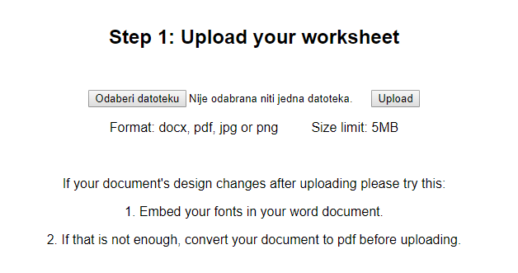
KORAK 1
Uploadajte dokument
(format može biti jpg, png,
docx ili pdf veličine do 5 MB)
1. Odaberite datoteku sa svog računala
zaključak
objava
priručnik
preporuka
opcije
uvod
2. Kliknite Upload

Slide 10
KORAK 2
pretpregled
ažuriranje dokumenta
zaključak
objava
uređivanje
pomoć
priručnik
preporuka
opcije
uvod
brisanje
spremanje

Slide 11
OPCIJA 1
CRTANJE KUĆICA ZA TEKST (Text boxes)
1. Potrebno provjeriti jeste li u programu za uređivanje
priručnik
zaključak
objava
opcije
uvod
preporuka
2. Nacrtajte prostor za upisivanje
3. Upišite točan odgovor
Svaka kućica za tekst može se urediti: izgled slova, boja teksta, boja pozadine, boja okvira..

Slide 12
OPCIJA 1
UREĐIVANJE PROSTORA ZA PISANJE
1. Prebacite se u Pretpregled
priručnik
zaključak
objava
opcije
uvod
preporuka
2. Lijevim klikom miša odaberite prostor koji želite urediti
3. Desnim klikom miša otvaraju se mogućnosti uređivanja teksta i oblika:
Font/Size (izgled i veličina slova)
Font color (promjena boje teksta)
Background color (promjena boje pozadine prostora)
Border color (promjena boje okvira)

Slide 13
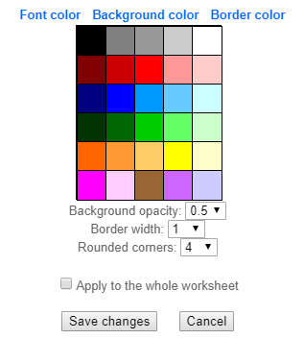
OPCIJA 1
UREĐIVANJE TEKSTA I PROSTORA ZA PISANJE
Klikom možete odrediti debljinu obruba prostora za pisanje
Klikom možete odrediti zaobljenost kutova na obrubu prostora za pisanje.
priručnik
zaključak
objava
opcije
uvod
preporuka
Odabirom kućice ovako uređeni prostor za pisanje teksta primjenjuje se na cijeli listić.
Obavezno spremite promjene

Slide 14
OPCIJA 2
ODGOVORI U PADAJUĆEM IZBORNIKU
1. Nacrtajte prostor za pisanje
zaključak
objava
priručnik
preporuka
opcije
uvod
2. Upišite choose:
zatim sve moguće odgovore koje ćete odijeliti kosom crtom /
spred točnog odgovora stavite zvjezdicu *

Slide 15
OPCIJA 3
VIŠESTRUKI IZBOR ODGOVORA
Na listiću je važno napisati ponuđene odgovore.
zaključak
priručnik
objava
opcije
uvod
preporuka
1. Svaki ponuđeni odgovor označiti.
2. Kod svakog odgovora upisati select:
3. Nakon select: kod točnog odgovora upisati yes, kod netočnog upisati no

Slide 16
OPCIJA 4
PRIDRUŽIVANJE ODGOVORA – SPOJI CRTOM
Na listiću je važno napisati ponuđene odgovore.
zaključak
objava
priručnik
preporuka
opcije
uvod
1. Svaki ponuđeni odgovor označiti
3. Nakon join: upisati broj (npr. 1) join:1
Isti takav postupak ponoviti u drugom primjeru kojeg želimo spojiti s ovim parom.
2. Kod svakog odgovora upisati join:

Slide 17
OPCIJA 5
DRAG I DROP ODGOVORI – ZGRABI I ISPUSTI
Na listiću je važno napisati ponuđene odgovore.
zaključak
objava
priručnik
preporuka
opcije
uvod
1. Prostor za svaki ponuđeni odgovor treba označiti
2. Kod odgovora na listiću kojeg želimo povlačiti upisati drag: i nakon toga broj.
Mjesto gdje želimo odvući taj odgovor označiti prostor i u njega upisati drop: i isti broj kao njegov par

Slide 18
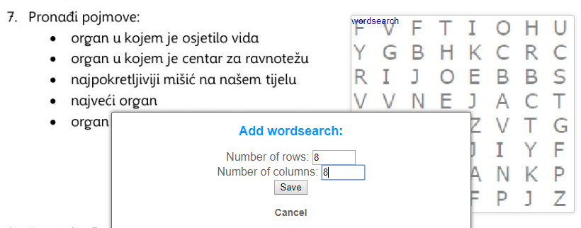
OPCIJA 6
OSMOSMJERKA
Na listiću je važno izraditi osmosmjerku i upisati pojmove koje trebaju pronaći ili njihov opis.
zaključak
objava
priručnik
preporuka
opcije
uvod
1. Prostor za osmosmjerku treba označiti i upisati wordsearch:
2. U ponuđenom prozoru odrediti broj redova i stupaca te spremiti promjene klikom na Save.

Slide 19
OPCIJA 7
PITANJA OTVORENOG TIPA
1. Prostor za odgovor treba unaprijed predvidjeti na listiću.
zaključak
objava
priručnik
preporuka
opcije
uvod
2. Prostor za pisanje odgovora treba označiti i upisati točan tekst odgovora.

Slide 20
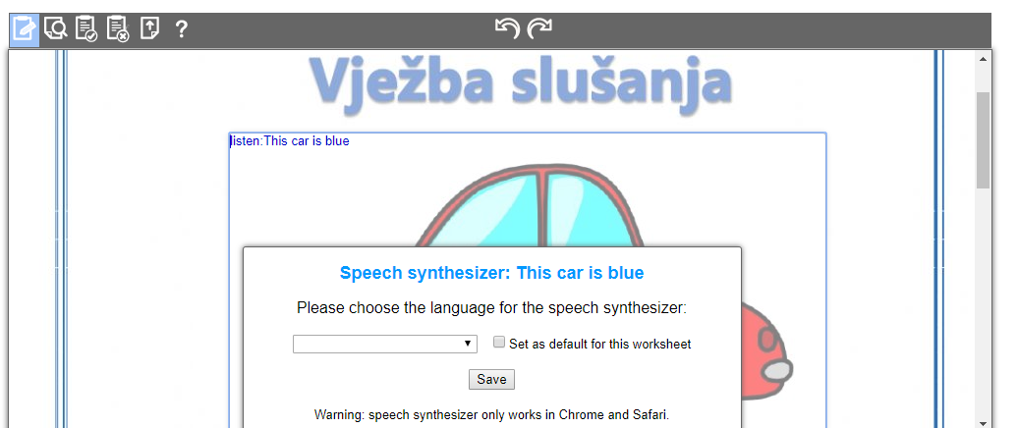
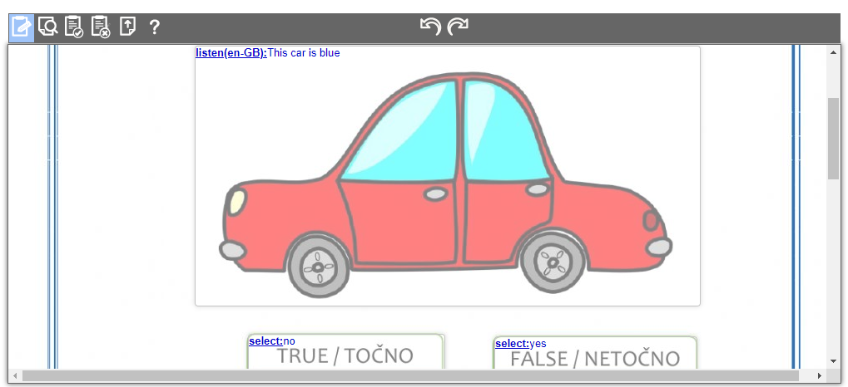
OPCIJA 8
LISTENING AND SPEAKING
3. Odaberite jezik i spremite promjene
1. Potrebno označiti prostor
zaključak
objava
priručnik
preporuka
opcije
uvod
2. U prostor upišite listen: a nakon toga rečenicu koju će pretvarač izgovarati
4. Označite točan odgovor (upišite select:no ili select:yes)

Slide 21
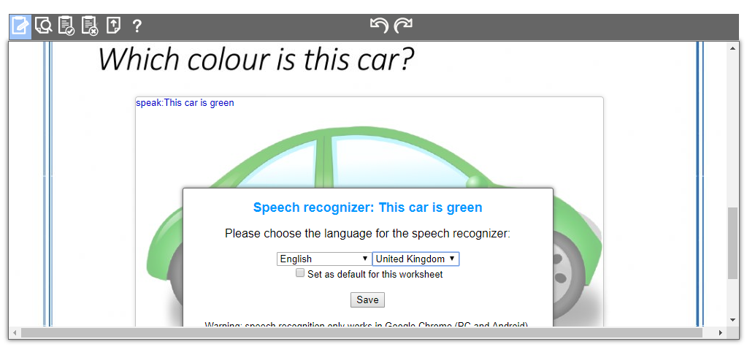
OPCIJA 8
LISTENING AND SPEAKING
1. Potrebno označiti prostor.
zaključak
objava
priručnik
preporuka
opcije
uvod
2. U prostor upišite speak: a nakon toga rečenicu koju učenik mora izgovoriti.
3. Odaberite jezik i spremite promjene

Slide 22
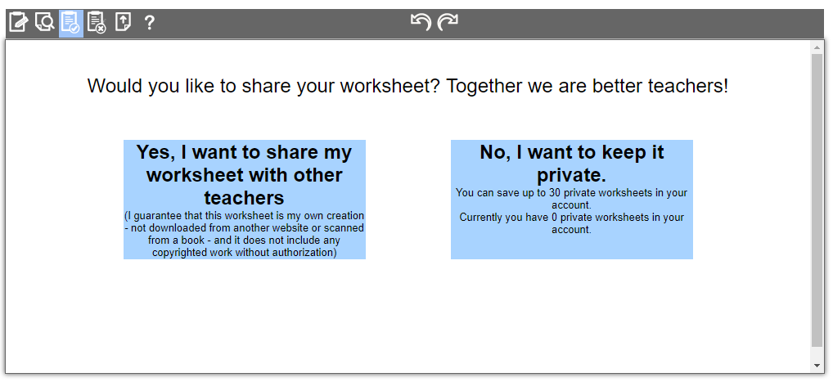
SPREMANJE URATKA
Za spremanje izrađenog listića potrebno je u alatnoj traci odabrati ikonu
zaključak
objava
priručnik
preporuka
opcije
uvod
Odaberite ako želite da Vaš listić bude javno dostupan.
Odaberite ako želite da Vaš listić bude dostupan samo vama.
Dijeljenjem osobnih digitalnih obrazovnih sadržaja potičemo kulturu dijeljenja.

Slide 23
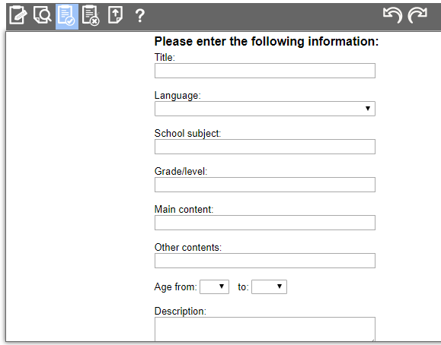
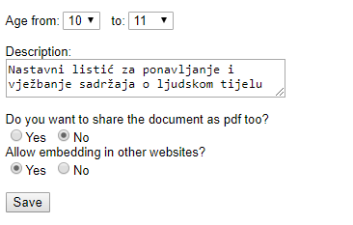
JAVNO DIJELJENJE DIGITALNOG MATERIJALA
Kod javnog objavljivanja izrađenog digitalnog nastavnog sadržaja potrebno ga je opisati i popuniti podatke: naslov, jezik, predmet/područje, razred, ključne pojmove, uzrast i kraći opis.
zaključak
objava
priručnik
preporuka
opcije
uvod
Označite želite li materijal podijeliti i kao pdf i dopuštate li ugrađivanje izrađenog DOS-a u web stranice.
Obavezno spremite promjene!

Slide 24
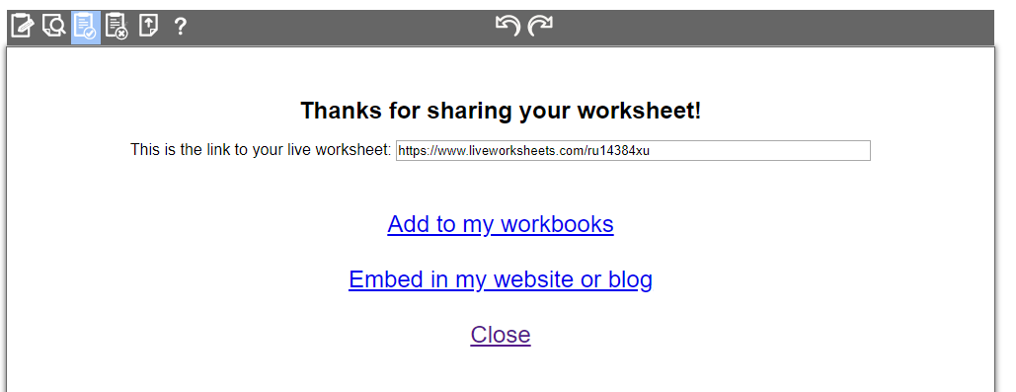
POVEZNICA ZA DIGITALNI MATERIJAL
Nakon završetka spremanja generira se poveznica na izrađeni digitalni obrazovni sadržaj.
zaključak
objava
priručnik
preporuka
opcije
uvod
Materijal možete dodati u svoje interaktivne knjige
Materijal možete ugraditi na web stranicu ili blog.

Slide 25
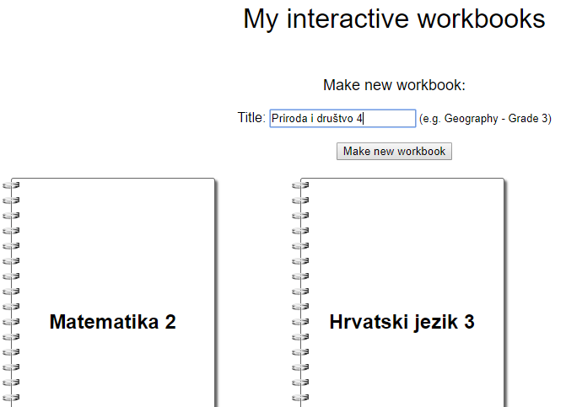
INTERAKTIVNA KNJIGA
Za izradu interaktivne knjige odaberite Make interactive workbooks, a nakon toga u padajućem izborniku Get started.
zaključak
objava
priručnik
preporuka
opcije
uvod
Upišite naziv knjige i odaberite Make new workbook

Slide 26
ZAŠTO KORISTITI INTERAKTIVNE LISTIĆE
DJECA NAJVIŠE UČE KROZ IGRU
UŠTEDA PAPAIRA I BOJE
zaključak
MATERIJALI SU SVIMA DOSTUPNI
BILO KOJI LISTIĆ MOŽE POSTATI INTERAKTIVNI
objava
priručnik
preporuka
opcije
uvod
BRZA POVRATNA INFORMACIJA
PUTEM MAILA DOSTUPNI I ONIMA KOJI NISU NA NASTAVI

Slide 27
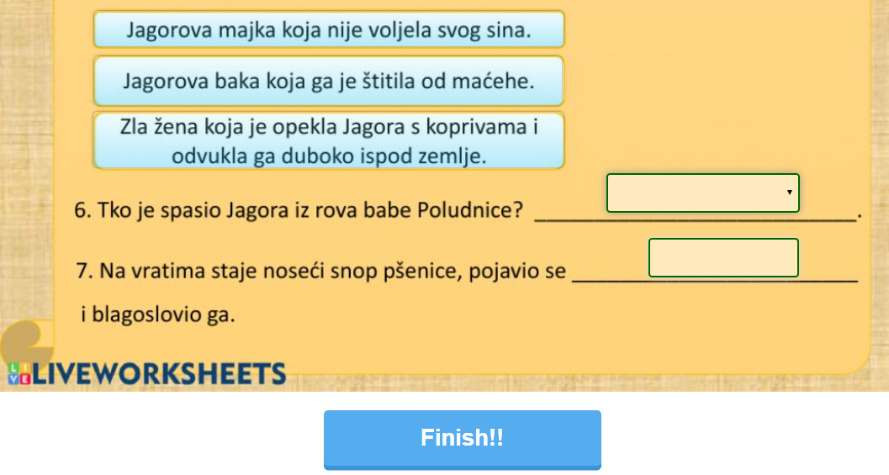
U TRENU DO ODGOVORA
zaključak
objava
priručnik
preporuka
opcije
uvod
Nakon što interaktivni listić podijelite s učenicima oni mu pristupaju preko poveznice i rješavaju ga. Po završetku rješavanja trebaju odabrati Finish!

Slide 28
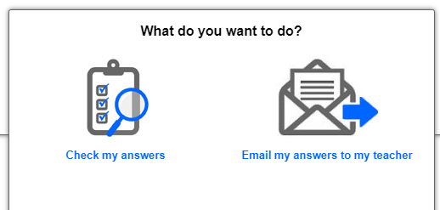
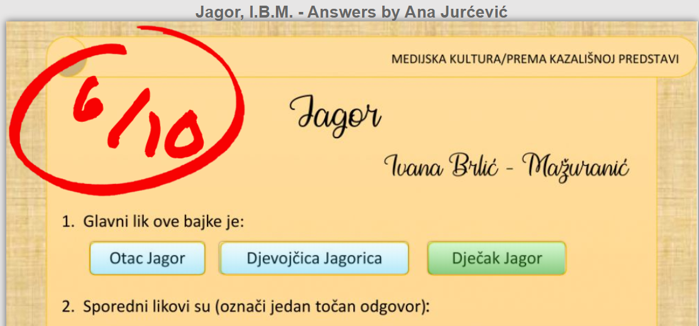
U TRENU DO ODGOVORA
Za formativno vrednovanje trebaju odabrati Check my answers.
zaključak
objava
priručnik
preporuka
opcije
uvod
Na početku listića pokraj naslova imaju povratnu informaciju o uspješnosti rješavanja.

Slide 29
WEB alati - preporuka
zaključak
objava
priručnik
preporuka
opcije
uvod

Slide 30
ZAKLJUČAK
zaključak
objava
priručnik
preporuka
opcije
uvod
Svaki alat u nastavi je dobar, koristan i baš onaj pravi ako je koristan učeniku kao korisniku i učitelju kao osobi koja uz pomoć istoga dolazi do rezultata!
Hvala na pažnji!

